Slide 1
Piena ražošanas saimniecību izdzīvošanas iespējas ilgtermiņā
Andris Miglavs, Agnese Krieviņa
LVAEI
andris@lvaei.lv
2015/02/04

Slide 2
Bet ....
Par to īsti nerunāšu vis - jo
.... Saimniecības ir dažādas
.... Īpašnieku mērķi ir atšķirīgi
.... Ekonomisko analīzi par uzņēmumu iekšējiem procesiem neesam veikuši
Problēmas definējums šodien – piensaimniecības biznesam ir nepietiekams ienākums
Tāpēc šodien vairāk –
Par iespējām palielināt ienākumu no piena ražošanas nākotnē
Bet – ne par ražošanas efektivitāti saimniecībā

Slide 3
Prospects for EU agricultural markets and income 2014-2024

Slide 4
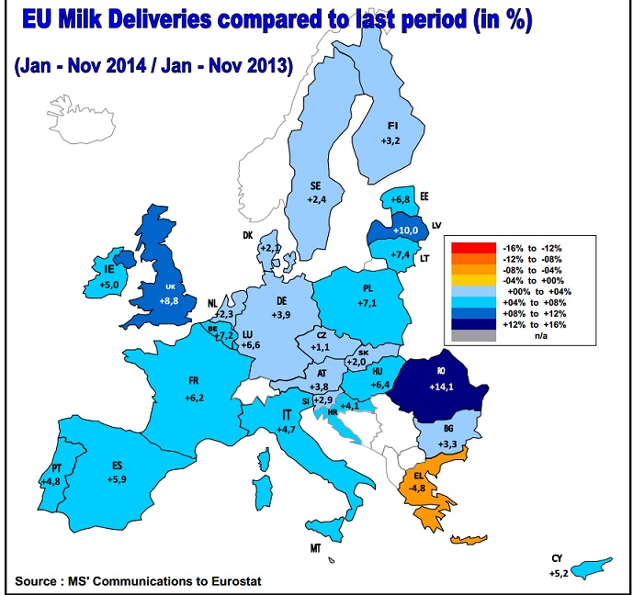
Piena ražošanas pārmaiņas

Slide 5
Reģistrētā vidējā piena cena LV, 2003-2014. gadi

Slide 6
Problēmas ģenēze
Ārējais (ārpus LV tiešas ietekmes esošs) faktors
- piena produktu tirgus vispārēja lejupslīde
LV iekšējie faktori:
.......

Slide 7
Piena ražošana ES-27 valstīs, kg/cilv., 2012. gadā

Slide 8
Vidējās piena iepirkuma cenas pārmaiņas 2003-2014. gados. Slīdošs 6 mēnešu vidējais

Slide 9
Piena iepirkuma cenas novirze no ES15 vidējā līmeņa, EUR/100 kg

Slide 10
LV piena cenas novirzes no ...., EUR/100 kg

Slide 11
Problēmas ģenēze
....
LV iekšējie faktori:
tirgus relatīvi straujāka lejupslīde – vājas tirgus pozīcijas
Noteicošais – ārējais tirgus
KonkurētNEspējīgs industrijas komplekss
salīdzinoši neefektīvs „pēcgovs” ražošanas process:
loģistika (transports tāls un individuālie apjomi mazi),
līgumu apkalpošana (mazi līgumi, dārgs klientu mārketings);
pārstrāde (nepareizi produkti ar relatīvi zemu ienesīgumu un/vai dārgs process);
pārdošana (mazs tirgus spēks un dārgi loģistika un mārketings)
Nepareiza industrijas stratēģija
Mērķa tirgi
Produkti
Pozicionējums

Slide 12
ES valstu piena sektoru raksturojums pēc 1 kg piena pārdošanas cenas gatavo produktu tirgū, vidēji 2006.-2008. gadā
Dažas valstis pienu pārdod patērētājam ļoti dārgi
LT no piena rada lētāko produktu
LV daudz neatpaliek lētumā, bet ir lielākas industrijas izmaksas
Vairumam ES valstu stratēģijas ir līdzīgas

Slide 13
ES valstu piena sektoru raksturojums pēc pārstrādātā piena daudzuma uz nodarbināto, vidēji 2006.-2008. gadā
Dažās valstīs pastāv ļoti augsta darbaspēka produktivitāte
LV mazi pārstrādes apjomi uz nodarbināto

Slide 14
Ko darīt?
Ir alternatīvas
Ļauties
Rīkoties
Un tomēr - kolektīvi
Vajadzīgs stratēģisks plāns (problēmas ir dziļas)
Industrija?
Sava?, kooperatīva? Korporatīva? LT? Baltijas, transnacioāla?
Loģistika?
Kooperatīva?
Pozicionējums tirgū
Kvalitāte?
Piena ražošanas efektivitāte

Slide 15
Strestests
Katrā ziņā - jābūt gataviem regulārām tirgus lejupslīdēm
EUR 200-220/t pusgada ilgumā
Vismaz
Tiešās mainīgās izmaksas
Iekļaujot personāla izmaksas
Patiesībā - arī kredītu procentu izmaksas
Sektora līmenī veidot vienošanos ar bankām...?

Slide 16
Šoreiz tas bija viss sakāmais

